Slide 1

Игра SpotIt глазами глубокого обучения

Slide 2
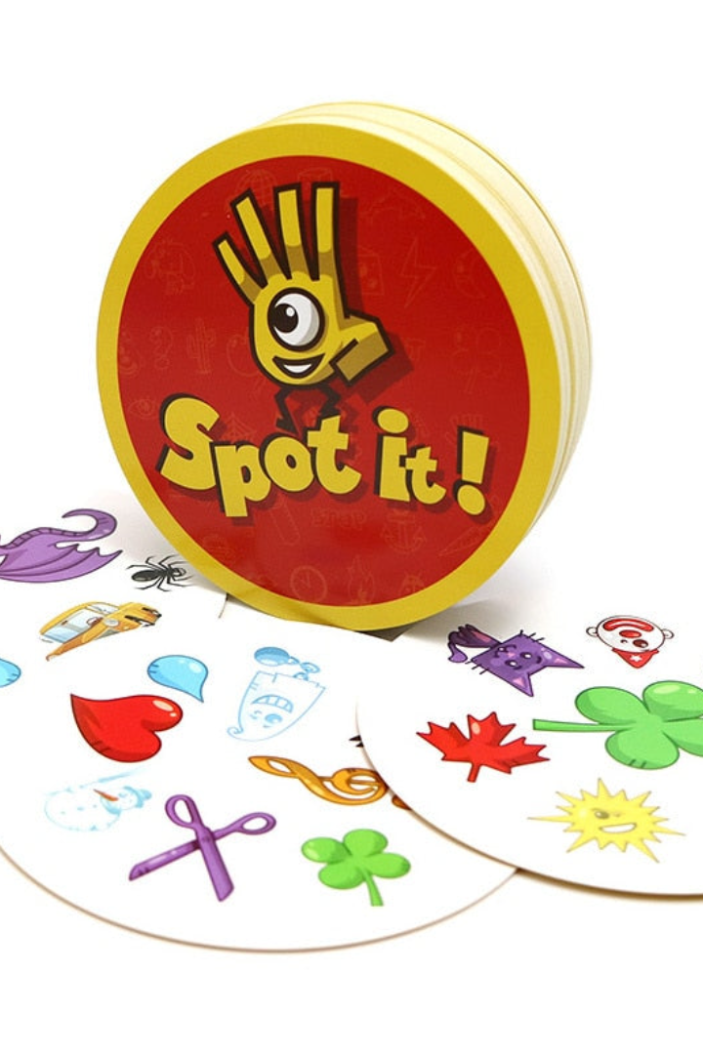
Что такое игра SpotIt и как она работает
SpotIt - это увлекательная карточная игра, где ваша задача - найти и сопоставить одинаковые символы на разных карточках. В оригинальном Spot it!, на каждой карточке находятся по восемь картинок с разницей в размере между разными карточками. Любые две карточки имеют ровно по одной общей картинке. Если вы находите её первым, вы выигрываете карту. Как только колода из 55 карточек заканчивается, победа присуждается тому, у кого окажется больше карт.

Slide 3
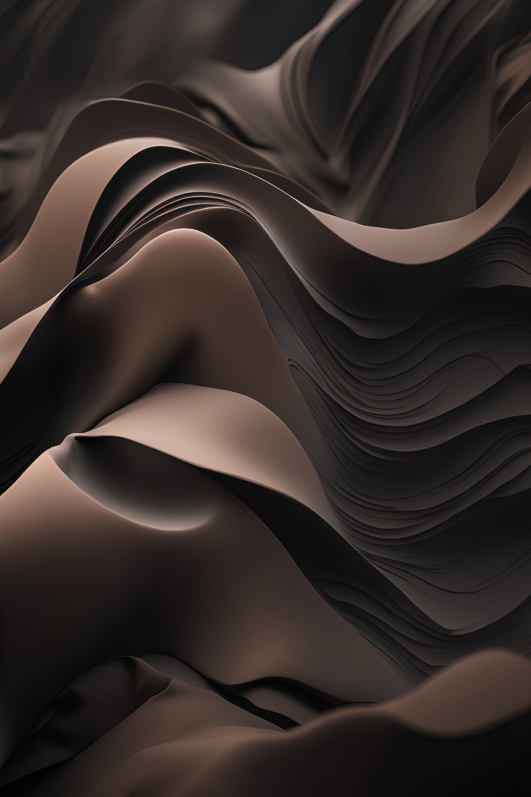
Создание датасета
Исходный датасет состоял из 55 основных карточек игры. Путем проведения аугментации было создано по 6 уникальных карточек для каждой из них, всего 330 карточек.
Далее была проведена обширная обработка изображений. Сначала изображение преобразовывалось в оттенки серого, после чего применялась бинаризация для выделения контуров. Затем выбирались 10 наибольших контуров на каждом изображении.Процесс обработки каждого контура включал в себя создание маски, применение ее к изображению и сохранение обработанного символа. В результате этого этапа мы получили 330 папок, каждая из которых содержала обработанные символы, выделенные на соответствующем изображении.
После завершения этого этапа, все символы, их количество превышало 2500, были организованы по классам в отдельные папки.

Slide 4

Создание и обучение модели
Модель имеет структуру последовательного стека слоев. Слои включают в себя сверточные (Conv2D), пулинговые (MaxPooling2D), плоские (Flatten), слой Dropout для регуляризации, и полносвязные слои (Dense). Последний слой имеет 57 узлов с функцией активации softmax, так как у вас 57 различных символов для классификации.
Во время обучения модели также была проведена аугментация данных. В обучающем генераторе применяются различные трансформации, такие как вращение, сдвиг по ширине и высоте, сдвиг по направлению, изменение масштаба, горизонтальное и вертикальное отражение.
Обучение длилось 100 эпох и 6 часов времени, в конце обучения значения ошибок составляла около 0.001, значение точности около 9.996

Slide 5

Поиск символа на изображении
Обработка изображений из датасета:
Создаются объекты изображений. Для каждого изображения:
Применяется контраст, изменение размера и размытие.
Находится самый большой контур, который представляет собой карту.
Для карты находится 10 самых больших контуров, представляющих символы.
Каждый символ сохраняется и подвергается предсказанию моделью.
Предсказание:
Получение предсказаний модели для каждого символа на карте. Сохранение результатов предсказания, а также создание изображений с контурами и текстовой информацией.

Slide 6

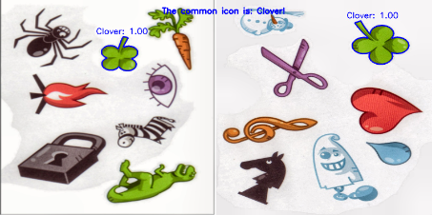
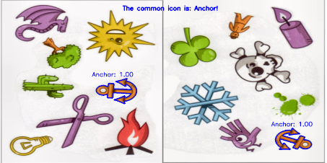
Поиск одинаковых символов на двух картинках
Сравнение комбинаций изображений.
Для каждой комбинации пары изображений выполняется сравнение предсказанных меток классов:
Находятся общие метки.
Выбирается метка с наивысшей средней вероятностью предсказания.
Создаются изображения с выделенными символами и текстовой информацией о результате.
После обработки было получено 1428 комбинаций изображений.

Slide 7
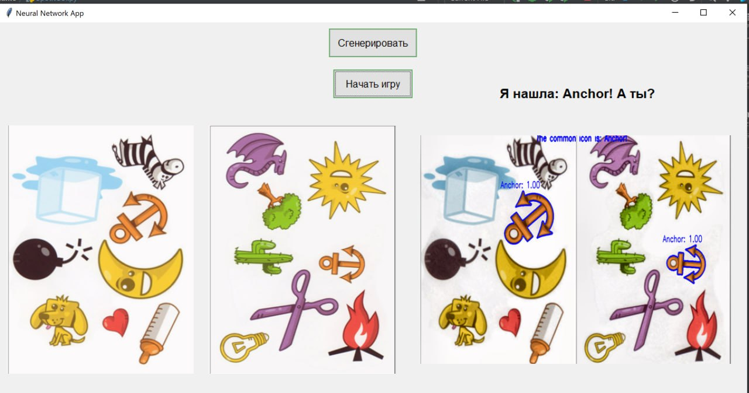
Интерфейс игры
Получившаяся игра имеет интерфейс, представленный слева.
Слева располагаются случайно сгенерированные карточки, на которых игроку предлагается найти общий символ.
Справа располагаются аналогичные карточки, на которых выделен общий символ, найденный нейронной сетью с соответствующей подписью.
При завершении поиска, нейронная сеть выдает сообщение о том, что нужный символ был найден.

Slide 8

Сравнительная таблица
Характеристики
Нейронная сеть
Человек
Время работы
0.16сек/комбинация
4сек/комбинация
Точность
91%
100%

Slide 9
Вывод
Наша игра Spotit, основанная на нейронной сети, предлагает пользователю быстрый и точный опыт, превосходящий возможности человеческого восприятия.
Эти результаты подчеркивают потенциал и эффективность использования технологий машинного обучения в различных областях, включая развлечения и игровую индустрию.
Дальнейшее развитие и оптимизация нейронной сети могут привести к еще более впечатляющим результатам в будущем.

